Slide 1
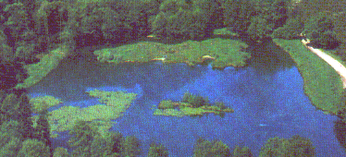
Hydrologie
Vorbereitung zur Prüfung bei Professor Alf
von Alexander Voigts

Slide 2
Hydrologie als Wissenschaft
Politische Vorgaben
Wohnen, straßenbau, Landwirtschaft, Industrie, Umweltschutz, Schiffahrt
Wasserwirtschaftsverwaltung
Recht / Gesetze, Vorgaben, Planung
Wasserwirtschaftliche Tätigkeit
Wasserbau, Gewässernutzungen, Gewässerschutz, Wasserversorgung, Gewässersanierung
Hydrologie
wissenschaftliche Vorgaben und Begründungen: Gewässergüte, Gewässerökologie, Wassermenge

Slide 3
Wer steckt dahinter
Politische Vorgaben
Bürger, Parteien, Lobby, Regierungen, Parlamente, Ministerien
Wasserwirtschafts- verwaltung
Juristen, Ingenieure, Verwaltungsfachleute
Hydrologie
Mathematiker, Statistiker, Biologen, Chemiker, Geologen, Geographen, Physiker, Metereologen, Landespfleger, Ingenieure
wasserwirtschft- liche Tätigkeit
Ingenieure, Techniker

Slide 4
Wassercharta
Der Europarat hat die Bedeutung des Gewässerschutzes In den 12 Thesen der Wassercharta zusammengefaßt:
I. Ohne Wasser gibt es kein Leben. Wasser ist ein kostbares, für den Menschen unentbehrliches Gut.
II. Die Vorräte an gutem Wasser sind nicht unerschöpflich. Deshalb wird es immer dringender, sie zu erhalten, sparsam zu bewirtschaften, und, womöglich, zu vermehren.
III. Wasserverschmutzung heißt, den Menschen und allen Lebewesen Schaden zufügen.
IV. Die Qualität des Wassers muß die Forderungen des Gesundheits-wesens erfüllen und seine jeweilige Nutzung gewährleisten.

Slide 5
V. Verwendetes Wasser ist den Gewässem in einem Zustand wieder zurückzuführen, der ihre weitere Nutzung für den öffentlichen wie für den privaten Gebrauch nicht beeinträchtigt.
VI. Für die Erhaltung der Wasservorkommen spielt die Pflanzen-decke, insbesondere der Wald, eine wesentliche Rolle.
VII. Die Wasservorkommen müssen in ihrem Bestand erfaßt werden.
VIII. Die zweckmäßige Bewirtschaftung des Wassers muß von den zuständigen Stellen geplant werden.
IX. Der Schutz des Wassers erfordert verstärkte wissenschaftliche Forschung, Ausbildung von Spezialisten und Aufklärung der Öffentlichkeit.
X. Jeder Mensch hat die Pflicht, für das Wohl der Allgemeinheit Wasser wirtschaftlich und mit Sorgfalt zu verwenden.
XI. Die Bewirtschaftung der Wasservorkommen sollte sich weniger nach verwaltungstechnischen und politischen Grenzen als auch nach den natürlichen Wassereinzugsgebieten ausrichten.
XII. Das Wasser kennt keine Grenzen: es verlangt eine inter-nationale Zusammenarbeit.

Slide 6
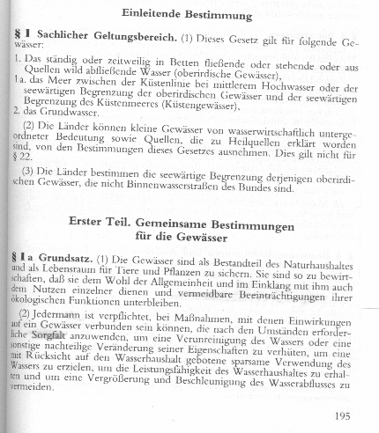

Slide 7
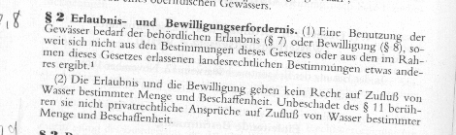

Slide 8
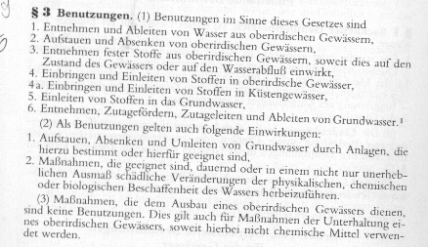

Slide 9
ERSTER TEIL
Einleitende Bestimmung, Gewässereinteilung,
Grundbesitz
§1
Einleitende Bestimmung
(Zu §1WHG)

Slide 10
1) Gewässer im Sinne dieses Gesetzes sind die in §1 Abs. 1 des Gesetzes zur Ordnung des Wasserhaushalts - WHG) genannten Gewässer.
(2) Fischteiche, Feuerlöschteiche, Eisweiher und ähnliche kleine Wasserbecken, die mit einem oberirdischen nur durch künstliche Verrichtungen verbunden sind, werden von den Bestimmungen des Wasserhaushaltsgesetzes und dieses Gesetzes ausgenommen.
(3) Solquellen im Sinne des Bergrechts, die zu Heilquellen erklärt worden sind, werden von den Bestimmungen des Wasserhaushaltsgesetzes und dieses Gesetzes mit Ausnahme der §§ 38 bis 42 ausgenommen.

Slide 11
(4) WHG bleibt unberührt..
(5) Bewässerungs - und Entwässerungsgräben von wasserwirtschaftlich untergeordneter Bedeutung werden von den Bestimmungen der §§ 28 bis 31 WHG und des §76 dieses Gesetzes ausgenommen.
(6) Das in Wasserversorgungs. und Abwasseranlagen und anderen künstlichen Anlagen abgesonderte Wasser ist .nicht Gewässer im Sinne dieses Gesetzes.

Slide 12
§2
Einteilung der oberirdischen Gewässer
(1)Die oberirdischen Gewässer sind öffentliche oder private Gewässer..
(2)Öffentliche Gewässer sind :
1. Die natürlichen Wasserläufe,
2.Die künstlichen Wasserläufe (Kanäle, Gräben, wehre) an deren Bett Privateigentum nicht nachweisbar nicht ist oder die nach bisher geltendem Recht öffentliche Gewässer waren.
3. Die natürlichen stehenden Gewässer (Seen, Teiche, Weiher), die einen ständig fließenden oberirdischen Zu- oder Ablauf haben

Slide 13
Alle anderen oberirdischen Gewässer sind private Gewässer .
(3) Natürliche Wasserläufe sind die in natürlichem Bett fließenden Gewässer einschließlich ihrer Quellen, der unterirdischen und der aufgestauten Strecken, der Nebenarme, der Flutkanäle und der mit dem Wasserlauf in Verbindung stehenden oberirdischen Becken, in denen Wasser für Zwecke des Wasserlaufs zusammengefaßt wird, samt ihren Zu - und Ableitungen. Zu den natürlichen Wasserläufen gehören such die künstlich angelegten Wasserlaufstrecken. die einen Teil des natürlichen Wasserlaufs ersetzen (Ersatzstrecken).

Slide 14
Gebrauch und Einteilung der öffentlichen Gewässer
(1) Die öffentlichen Gewässer dienen unter Aufsicht der Wasserbehörden dem allgemeinen Gebrauch nach den Vorschriften des Wasserhaushaltsgesetzes und dieses Gesetzes. Soweit sie nicht Bundeswasserstraßen sind, werden sie nach ihrer wasserwirtschaftlichen Bedeutung sowie den Bedürfnissen der Unterhaltung und des Hochwasserschutzes in Gewässer erster Ordnung und in Gewässer zweiter Ordnung eingeteilt. Gewässer erster Ordnung sind die in dem anliegenden Verzeichnis aufgeführten öffentlichen Gewässer. Alle anderen öffentlichen Gewässer sind Gewässer zweiter Ordnung.

Slide 15
(2) Haben sich die wasserwirtschaftliche Bedeutung eines öffentlichen Gewässers oder die Bedürfnisse der Unterhaltung und des Hochwasserschutzes wesentlich geändert, so soll das Gewässer nach Anhören der beteiligten Träger der Unterhaltungslast in die entsprechende Ordnung umgestuft werden; darüber beschließt die Landesregierung. Der Beschluß wird im Gesetzblatt bekanntgemacht.

Slide 16
Grundsatz
(Zu §1aWHG)
(1) Jedermann ist verpflichtet, mit Wasser haushälterisch umzugehen.. Wassersparende Verfahren sind anzuwenden, soweit dies insbesondere wegen der benötigtes Wassermenge mit Rücksicht auf den Wasserhaushalt zumutbar ist.
(2) Der Wasserabfluß darf nur aus wichtigem Grund, insbesondere zum Schutz vor Hochwasser, beschleunigt werden.
(3) Bei der Planung und Ausführung von Baumaßnahmen und anderen Veränderungen der Erdoberfläche sind die Belange der Grundwasserneubildung und des Hochwasserschutzes zu berücksichtigen.

Slide 17
Eigentumsverhältnisse der öffentlichen Gewässer
(1) Das Bett eines Gewässers erster Ordnung steht im öffentlichen Eigentum des Landes, das eines Gewässers

Slide 18
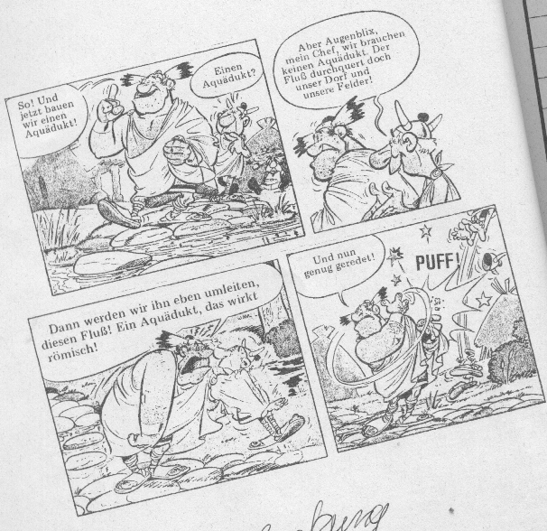

Slide 19
Natürliche Gewässer

Slide 20
anthropogen beeinflußte Gewässer

Slide 21
Künstliche Gewässer

Slide 22
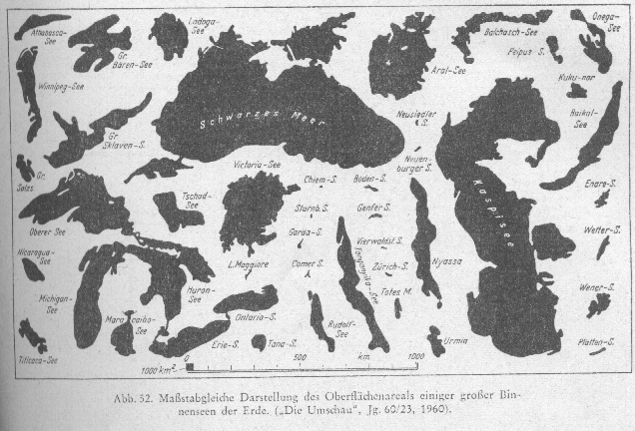
die Seen der Welt

Slide 23
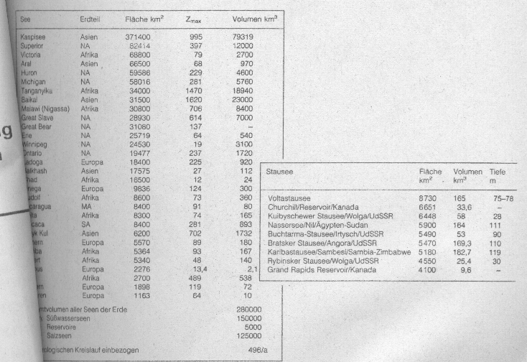

Slide 24
5 fischereiliche Seentypen
Hecht - Schleihe See
Blei - See
Felchen - Maränen See
Forellen - Saibling See
Zander See

Slide 25
Hecht - Schleihe - See
Schlammgrund
flach
starke Besiedlung mit Wasserpflanzen (nur litoral )
Wasserkörper ganz durchlichtet
Schichtungen nur kurzzeitig
Weiher , Schichtteiche
Charakterfisch : Hecht, Schleihe

Slide 26
Blei - See
Schlangengrund
mäßig tief
eutroph
stärker ausgedehnter Uferpflanzenbereich
Seengrund reicher an organischem Material
Sauerstoffmangelzustände in der Tiefe

Slide 27
Felchen - ( Maränen ) - See
Bsp. Bodensee
tief
oligo undleicht mesotroph
ausgeglichene O₂ - Verhältnisse auch an Grund
überwiegend Sandgrund

Slide 28
Forellen - Saibling - See
Feldsee, Mummelsee, kleine alpine Seen
flach
Geröll - Kiesgrund nährstoffarm
kalt
hohe O₂ - Konzentration am Grund

Slide 29
Zander - See
Neusiedler See
fester Schlammgrund
flach
trübe Plankton
ausgedehnte Freiwasserzone
sauerstoffreich (Sonnen - Übersättigung )
stets gut durchmischt

Slide 30
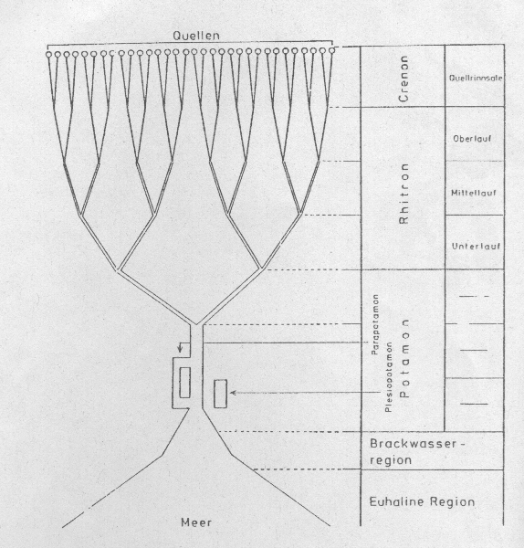

Slide 31
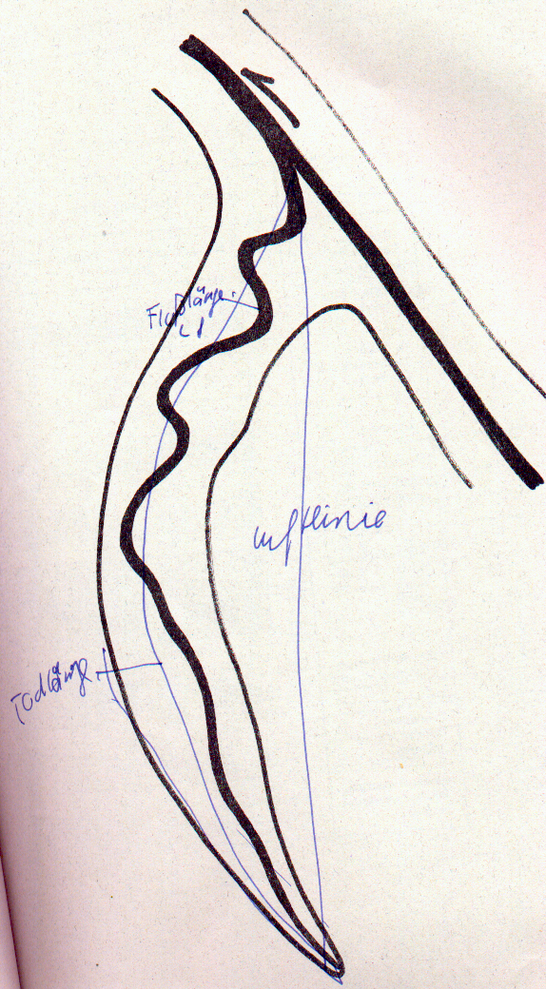
Thiessen - Polygon
*
*
*
*
Flußlänge
Luftlinie
Todlänge

Slide 32
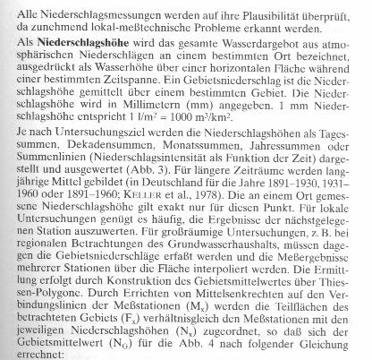

Slide 33
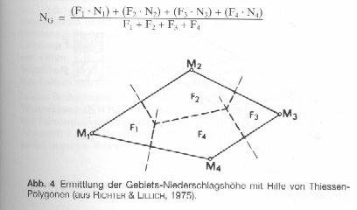

Slide 34
Thiessen Polygon - Einheiten

Slide 35
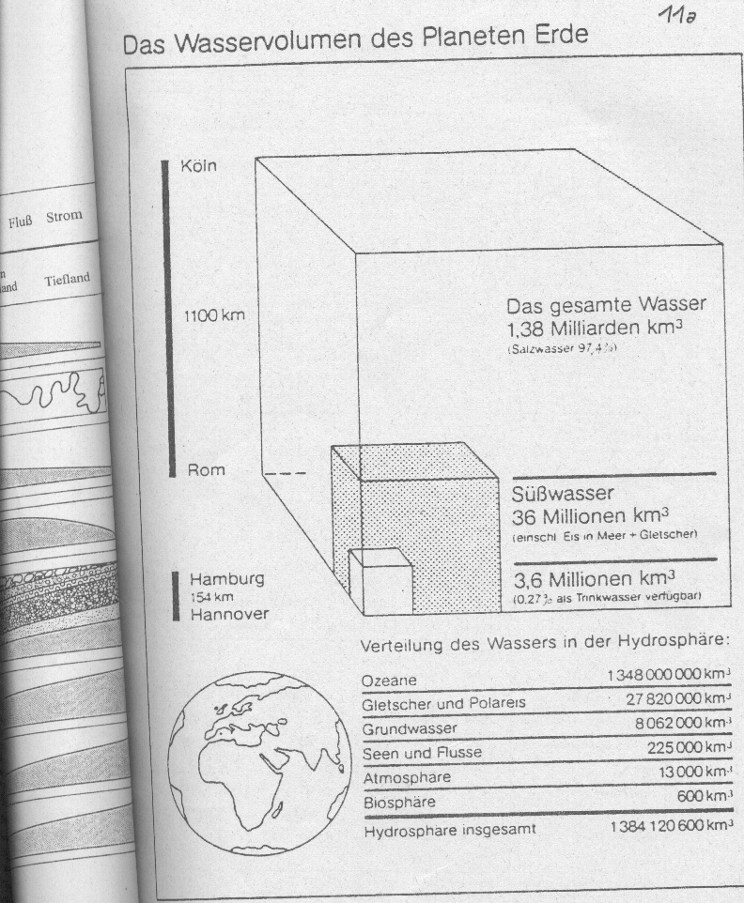
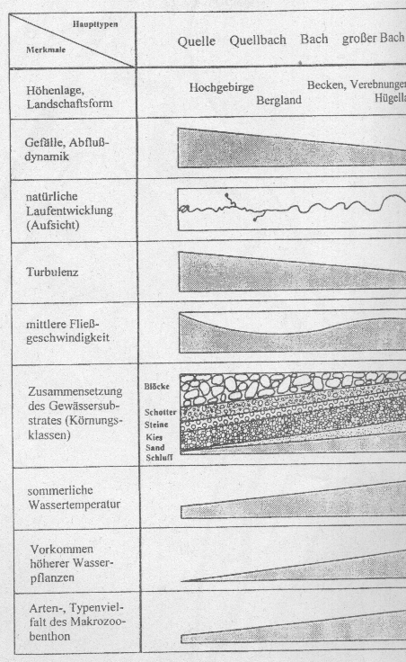

Slide 36
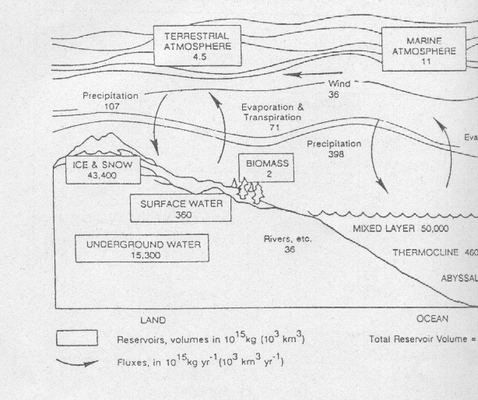

Slide 37
Wasserkreislauf :Übersetzung

Slide 39
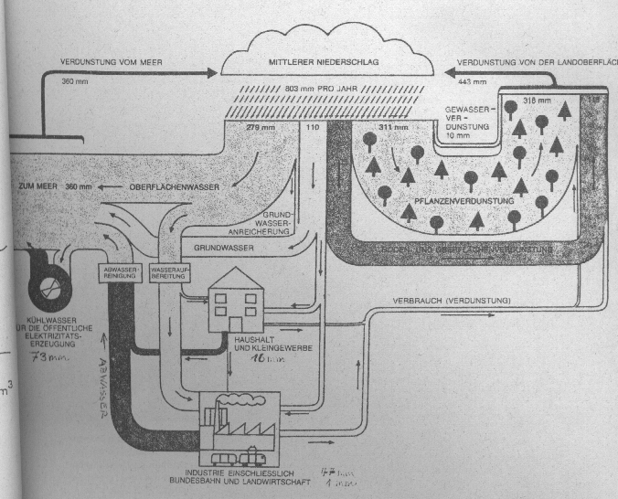
Verdunstung

Slide 40
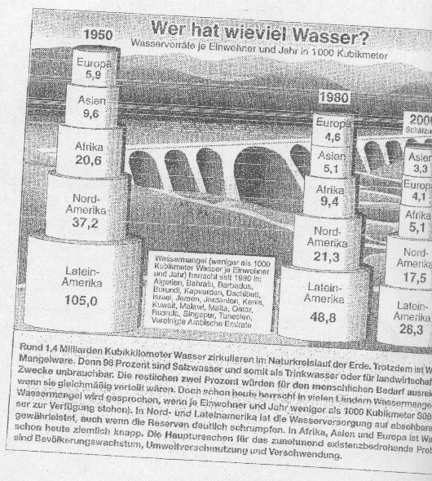

Slide 41
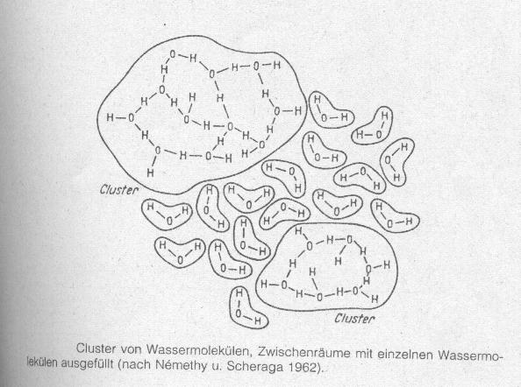
Cluster von Wassermolekülen

Slide 42
thermische Ausdehnung des Wassers

Slide 43
Temperaturabhängigkeit von Viskosität und kinematischer Zähigkeit

Slide 44
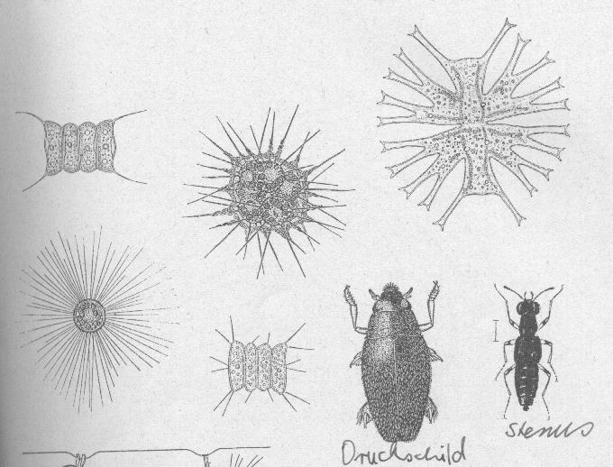

Slide 45
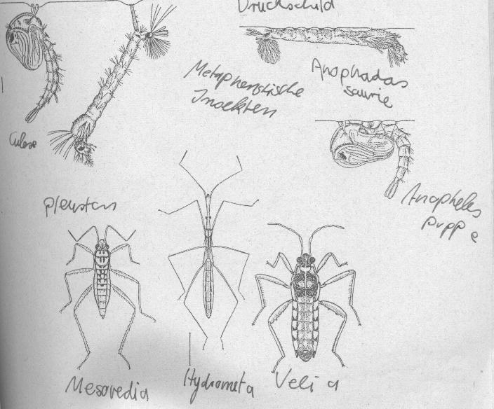
Mesovelia Hydrometra velia

Slide 46
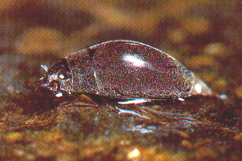

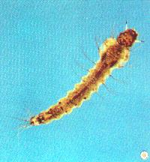
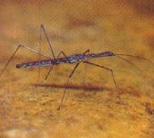
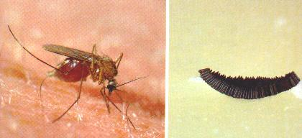
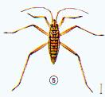
Die einzelen Tiere in Farbe
Bachtaumelkäfer
Anopheles - Mücken -Larve
Stechmücke
Süßwassermeduse
Hüftläufer
Teichläufer

Slide 47
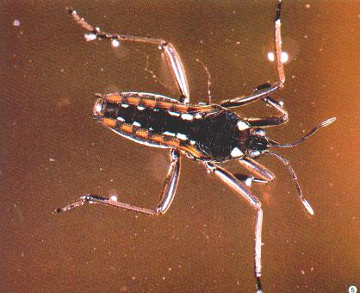
Velia = Bachläufer

